Slide 1
经典谱估计
1 概述
2 自相关函数的估计
3 经典谱估计的基本方法
4 经典谱估计的质量
5 经典谱估计的改进
6 经典谱估计算法比较

Slide 2

1 概述
请抓住并搞清楚如下四个问题：
  功率谱为什么要估计？
  如何估计？
  如何评价估计质量？
  如不理想，如何改进？

Slide 3


平稳随机信号功率谱的两个定义：
集总平均
两者等效
求极限运算
求均值运算
随机信号的单个样本

Slide 4

平稳信号
单一样本
截短
可将 看作能量信号，因此，可对它作傅立叶变换，并得到功率谱：
问题 ： 的功率谱 和单个样本的
功率谱 有何关系？和整个随机信号的
功率谱 有何关系？

Slide 5



1. 求极限：
2. 求均值：
单一样本的功率谱不能收敛到所有样本的功率谱，因此必须有求均值运算，此即如下定义的来历：
各态遍历信号也是如此。

Slide 6



证明：
双求和变成单求和：
证明了两个公式等效。所以自相关函数是集总自相关。

Slide 7
功率谱的两个定义都要求：样本无穷多，时间无限长，即需要集总平均。
实际工作中，我们往往能得到的是：
1. 单一的样本；
2. 单一样本的有限长数据；
问题：如何用这单一样本的有限长数据去估
计原随机信号真实的自相关函数和功
率谱
？
功率谱估计：古老而又年轻的话题！

Slide 8
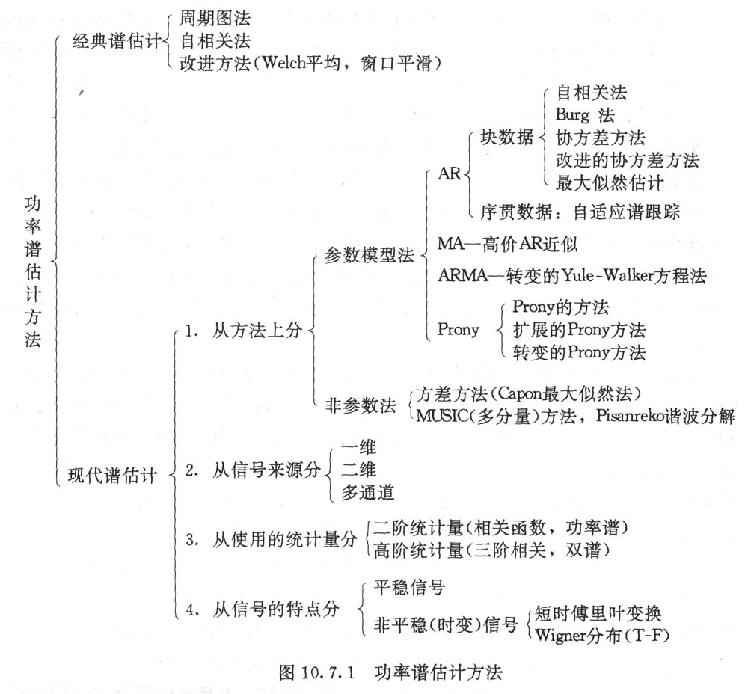

Slide 9


2 自相关函数估计
目的：自身估计的需要；
功率谱估计的需要
定义：
集总自相关
时间自相关

Slide 10

估计方法：
实际求出的自相关函数
从估计方法上看，实际上是把随机信号“视为”单样本有限长的确定性信号。问题是：
近似质量如何
？
Estimation
Estimate
Estimator（估计子）

Slide 11


自相关函数估计的质量：
单个样本
偏差
1. 偏差
估计方法
来自定义
所有样本

Slide 12




所以：
含义
？
渐近无偏估计
对固定的N，此结论给出了m的选取原则

Slide 13
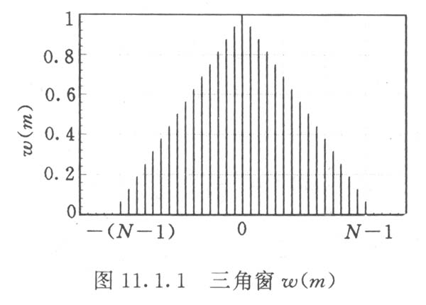

那儿来的三角窗？
在数据上加矩形窗，长度为 N ，该矩形窗函数的自相关函数正是三角窗！注意矩形窗加在数据上，三角窗加在相关函数上，体现在估计的自相关函数的均值上。

Slide 14



2.方差
来自定义
方差
包含两项
前面结果
四阶统计量！

Slide 15



由：
零均值高斯分布
最后导出
有：
渐近一致估计

Slide 16

3.自相关函数的计算
已知单个样本的 N 点数据
估计
两个方法:
（1） 直接按定义：
最大长度

Slide 17
（2） 利用FFT：
Step1: 将 补 个零得 ;
Step2: 对 做FFT,得 ；
Step3: 对 求幅平方，得 ；
Step4: 由 得 ，
对其作IFFT,得 。
？
思考： 和 有何关系

Slide 18


自相关函数的另一个估计方法（估计子）：
很容易证明： 是 的无偏估计，但方差性能不好。在一些谱估计的方法中，有时用到该公式。
要求：很好掌握自相关函数的估计方法及估计性质。

Slide 19
3 经典谱估计
问题的提出：对随机信号 ，我们往往只能得到它的：
1. 单一的样本 ；
并且仅是
2. 单一样本的有限长数据；
如何用这 N 数据去估计原随机信号真实的功
率谱
？

Slide 20

经典谱估计中有两个基本的方法：
1.周期图（Periodogram）法：
思路：对 做DTFT(DFT),得到频谱；对该频谱求幅平方，再除以N，即得到“周期图”功率谱，以此作为对真谱的估计。

Slide 21

2.自相关（Blackman-Tukey BT法）法:
Step1
Step2
因为先要估计自相关函数，所以又称间接法。与此相对应，周期图法又称直接法。

Slide 22


3.直接法和间接法的关系：
需要考虑两种情况：
（一）
（二）
数据的范围
自相关函数的范围

Slide 23

（一）
比较用两种方法的估计出的离散谱：
2N 点的谱，把所能估计出的自相关函数都使用上了，而估计自相关函数时，把 N 点数据也全都使用上了。

Slide 24

对 补N 个零，做DFT,得到
IFFT
结论： 在 时，直接法和间接法估计的结果是一样的。
？
使用间接法时，往往取 ，这时二者是不一样的。因此，直接法可看作是间接法的特例。

Slide 25



思考：
不补零，
即：
N点离散谱
如何和 相等？
N点离散谱

Slide 26




（二）
相当于只用了部分自相关函数
所以：
加在自相关函数上。目的是将其截短。第二次加窗。

Slide 27
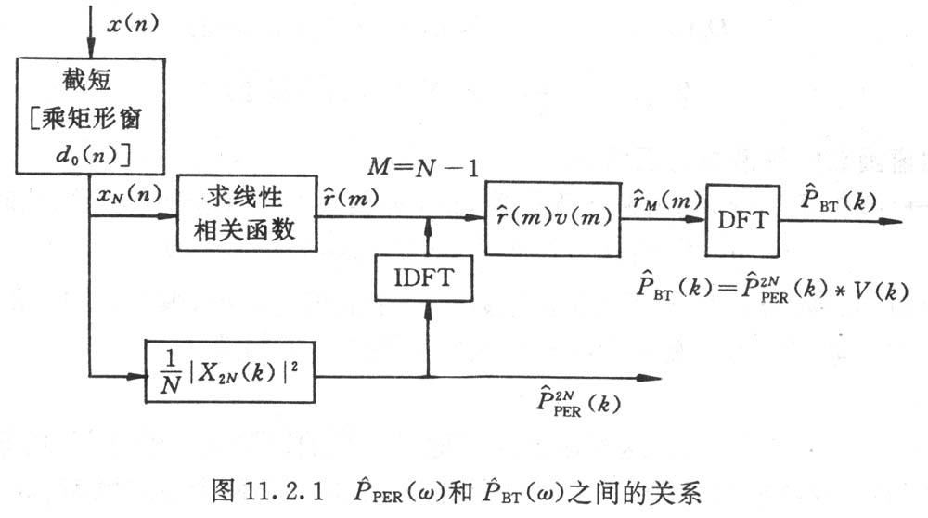
直接法和间接法之间的关系

Slide 28

4 经典谱估计的质量
也分两种情况讨论
均值
方差
无偏估计
一致估计
？
主要考察的是
（一）
周期图和自相关法是等效的，统一考虑

Slide 29



1. 偏差
估计值的均值
自相关函数估计的性质

Slide 30






于是有：
的真实功率谱；
的频谱谱；
的频谱谱；
三角窗；
注意： 三角窗频谱恒为正

Slide 31


由于
最后有：
？
如何理解这一结果

Slide 32




因为：
所以：
周期图和自相关法都是渐近无偏估计

Slide 33





2. 方差
定义：
又遇到四阶矩问题，直接求解困难。
思路：
（1）假定 是高斯零均值的随机过程；
（2）求 在 处的协方差 ：

Slide 34


（3）令 ，则
有关方差公式的推导不作要求。主要是掌握结论，并用来说明问题。
求解的关键

Slide 35



推导的结果：方差
（1） 时
经典功率谱估计不是一致估计

Slide 36

解释：

Slide 37





推导的结果：协方差
若 的主瓣宽度为 ；
（2）
假定 在主瓣外为零；
那么，在频率范围 内：
有

Slide 38



Slide 39


在
处，
说明：随机变量 在 处不相关;
后果：使估计出的谱曲线起伏加剧；
原因：功率谱的定义中即要求极限，又要求均 值；而实际的估计方法，仅靠单次实现 的有限长，无极限、又无均值运算，因 此产生上述问题。
设想：增大数据长度，效果如何
？

Slide 40

增大， 的主瓣（ ）将变窄，因此，引起不相关的区域进一步增多，从而引起谱曲线的更加起伏，实际上是方差变大。
通常，增加 ，会提高谱的分辨率，对经典谱估计来说，增加 固然会有利于提高分辨率，但谱曲线的起伏令使用者难以接受，这是经典谱估计的一个致命缺点。
分辨率和方差（体现在曲线起伏上），是经典谱估计中的一对矛盾。

Slide 41
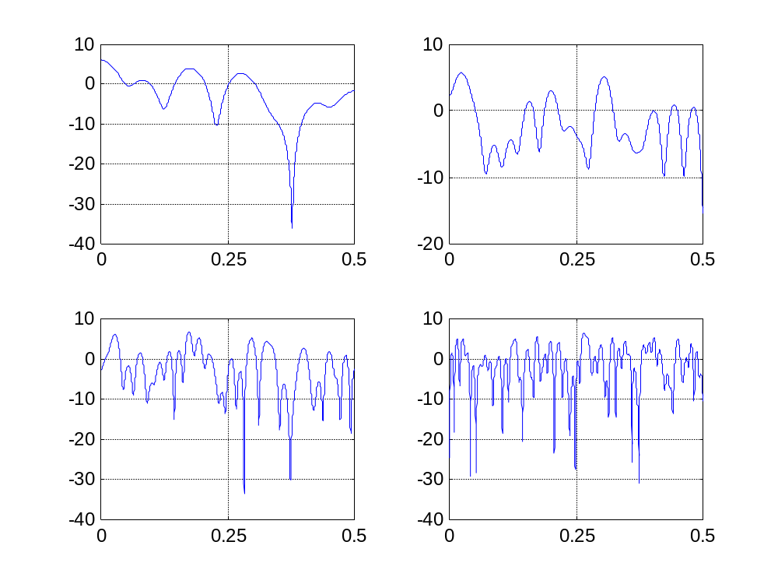
N＝16 N ＝32
对白噪声在不同长度情况下估计出的谱曲线：
N＝64 N ＝128

Slide 42




经典谱估计质量的讨论：
(二)
：加在估计的自相关函数上 ，
周期图谱估计和自相关法的谱估计
不再一样！

Slide 43




1. 偏差
谁的主瓣比较宽
?

Slide 44






假定1： 是慢变谱，在 的主瓣内近似为一个常数
假定2
窗函数的一般要求
也是渐近无偏估计！

Slide 45




2.方差
考虑特殊情况， 为白噪序列，其功率谱应为常数，即
时对白噪声功率谱估计的方差
时对白噪声功率谱估计的方差

Slide 46




两种情况下估计的方差之比：
：方差改进之比
?
取哈明窗：

Slide 47




结论：
1. 在 加上 后，估计的谱 的偏差劣于 M=N－1 时估计的谱，而方差优于 M=N－1 时估计的谱；
2. 上加窗 以后，估计谱 方差的改进体现在两个方面：
（1）
估计的谱曲线变得平滑些
（2）在 的范围上，
因为B变大，
不相关的点变少。

Slide 48


3. 方差的减小是以牺牲分辨率为代价的！
原主瓣宽，取决于
现主瓣宽，取决于
若分辨率能满足要求，则这样做是有意义的，即既保证了分辨率，又使估计出的谱较为平滑。

Slide 49

5 直接法估计的改进
任务：改进 对 估计的性能；
目标：主要是改进方差的性能
方法：平滑与平均；
1. 平滑（Smoothing)
用 对 的加窗来实现
平滑

Slide 50


2. 平均（Average）
理论依据: L个独立同分布随即变量和的分布，方差减小 倍，即：
将一个较长的信号分成若干段，对每一段求功率谱，每一段的功率谱都是随机变量，然后平均之。类似相干平均，用以弥补经典谱估计中缺少的求均值运算。注意：信号应是平稳的，且每一段的统计特性基本一样。

Slide 51










（1） Bartlett平均
将 分成 段，每段 点，即

Slide 52




每一段谱
平均后谱
平均后估计出的功率谱的性能如何？
在数据上加了数据窗 宽度是
结果，在自相关函数上引入了窗函数

Slide 53





： 的自相关；
类似 引入的
统计性能分析：
（1）偏差增大，分辨率进一步下降；
（2）方差减小，但到不了 倍
？

Slide 54





（2） Welch平均
特点：交叠分段
若重叠一半，段数
变大

Slide 55

：不一定是矩形窗，如Hamming窗
归一化因子，保证无偏估计
Welch 平均是常用的经典谱估计方法，MATLAB中有相应的命令

Slide 56



假定1： 是慢变谱，在 的主瓣内近似为一个常数）
假定2
Welch平均法的方差比Barttlett方法有明显的减小，而偏差几乎没有减小
3. Nottall 法：平滑与平均相结合

Slide 57

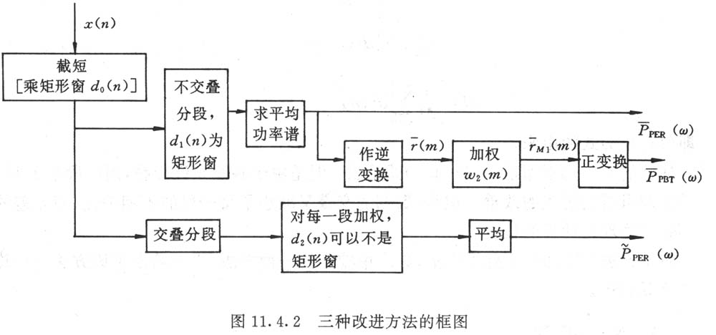

Slide 58






6 总结与比较
由自己指定
请掌握如下的方法：
白噪声1
H(z)
两个输出都是随机信号
白噪声2
H(z)

Slide 59



令：
构成一复信号
则：
得到 的功率谱；
在 的基础上再加上四个复正弦，归一化频率分别是：

Slide 60



调整 ，可以得到不同的信噪比，本例取
这样， 的真实功率谱可得到，并可画出。我们可以此作为比较各种算法的依据。
实际工作中，对信号 总取有限长，如 ，由这128点去“求”功率谱，得到的当然是估计值。

Slide 61
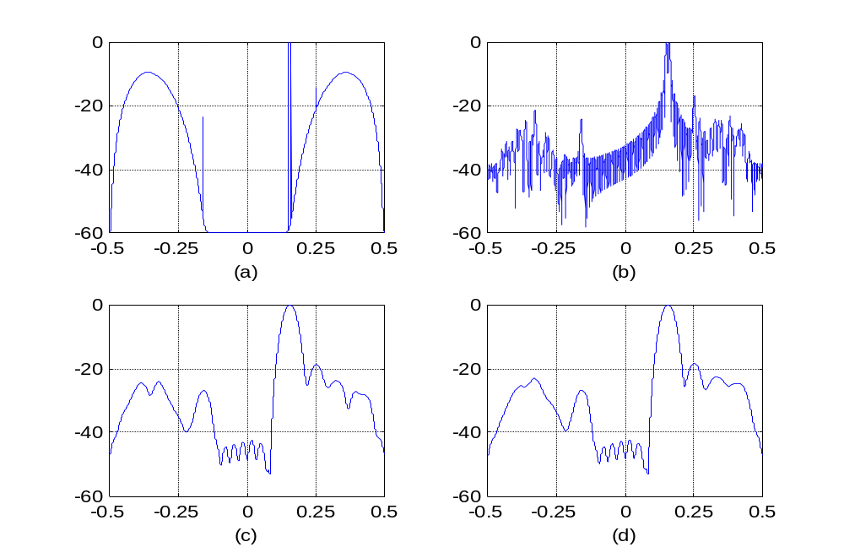
（a）真实谱；（b）周期图；（c）Welch平均，四段，无迭合，Hamming窗；（d）同c, 但迭合16点

Slide 62
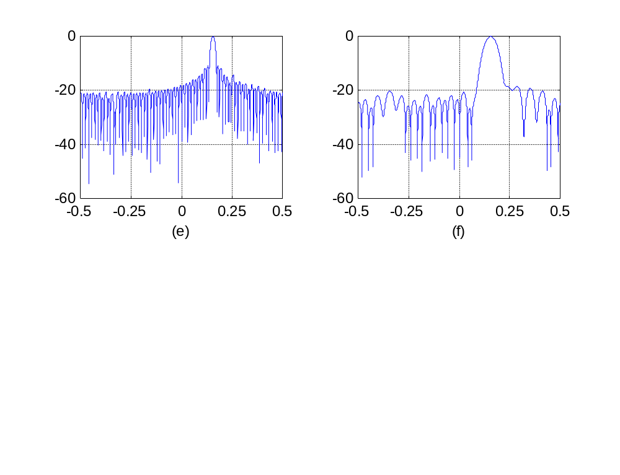
（e）BT法，M＝32；（f）BT法，M＝16

Slide 63


经典功率谱估计的特点：
1. 物理概念明确，可用FFT快速算法。所以
是大众化的谱估计方法；
2. 对周期图，分辨率受到 的限制；
对自相关法，分辨率受到 的限制；
3. 方差性能不好，不是一致估计， N 增
大时谱曲线反而起伏加剧；

